Slide 1
第3章 搜索推理技术
Ch.3 Searching & Reasoning Tech.

Slide 2

Text Books 教材
人工智能及其应用
第6版
蔡自兴 刘丽珏
蔡竞峰 陈白帆
清华大学出版社
2020年

Slide 3
Main Contents
第3章 搜索推理技术
3.1 图搜索策略
3.2 盲目搜索
3.3 启发式搜索
3.4 消解原理
3.5 规则演绎系统
3.6 不确定性推理
3.7 概率推理
3.8 主观贝叶斯方法
3.9 小结

Slide 4

问题求解 (Problem-solving)
  表示 (Problem formulation)
    状态空间表示 (State Space Representation)
  搜索 (Searching)
    无信息搜索 (Uninformed Search)
    有信息搜索 (Informed Search)

Slide 5
1. 问题求解——什么是问题求解
问题求解是人工智能的核心问题之一
问题求解的目的
  机器自动找出某问题的正确解决策略
  更进一步，能够举一反三，具有解决同类问题的能力
是从人工智能初期的智力难题、棋类游戏、简单数学定理证明等问题的研究中开始形成和发展起来的一大类技术
求解的手段多种多样
其中搜索技术是问题求解的主要手段之一
  问题表示
  解的搜索

Slide 6
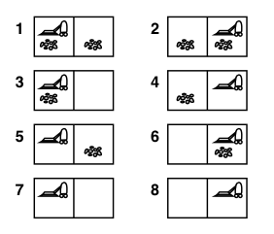
2.问题表示
例：真空吸尘器的世界
  假设：吸尘器的世界只有两块地毯大小，地毯或者是脏的，或者是干净的
  吸尘器能做的动作只有三个
  {向左(Left)，向右(Right)，吸尘(Suck)}
  一共有多少种可能的情况？
状态

Slide 7
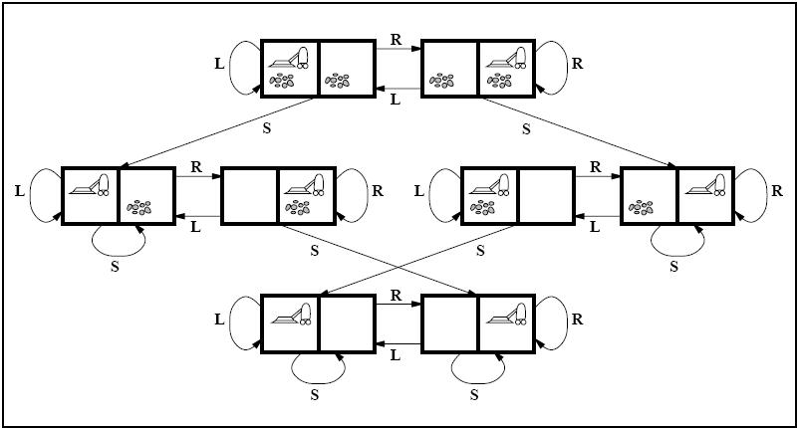
状态空间图
Notes:
包含了问题所有可能状态和转换关系的图
图中的边是能够导致状态变化的操作
图中从初始状态到目标状态的路径对应的操作序列就是问题的解

Slide 8
3.1 图搜索策略
(Graph Search Strategy)
图搜索控制策略(Control Strategy of Graph Search)
一种在图中寻找路径的方法。
图中每个节点对应一个状态，每条连线对应一个操作符。这些节点和连线(即状态与操作符)又分别由产生式系统的数据库和规则来标记。求得把一个数据库变换为另一数据库的规则序列问题就等价于求得图中的一条路径问题。

Slide 9
图的搜索
  无信息搜索（盲目搜索）
    宽度优先搜索
    深度优先搜索
图搜索的一般策略
  有信息搜索（启发式搜索）
    A算法
    A*算法
怎么样在图中搜索路径呢？

Slide 10
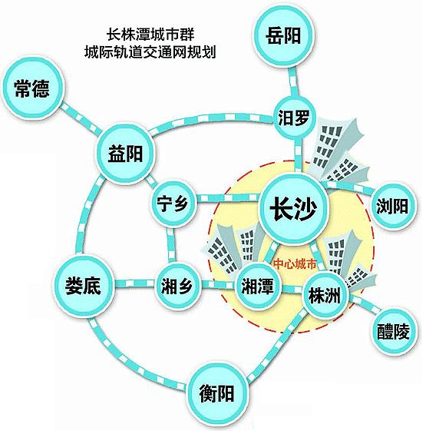

图的搜索过程
必须记住哪些点走过了
必须记住下一步还可以走哪些点
必须记住从目标返回的路径
状态：(城市名)
算子：常德→益阳
益阳→常德
益阳↔汨罗
益阳↔宁乡
益阳↔娄底
…
深度优先搜索
？
？
？
？
Notes:
要从常德到醴陵，怎么走？
图在计算机中以一定的数据结构存储，比如邻接矩阵，邻接表等
状态空间图表示整个搜索的空间，是个逻辑概念，在搜索进行前是不存在的，即隐式的。
我们只知道某一状态下可以执行什么操作，到达什么状态。
走到益阳后为避免回到常德，需要记住哪些点已经走过
在益阳还有3条路可以选择，假设娄底到衡阳、湘乡的路不存在，就需要选择另外一条路，但不能退回益阳，因此还必须记住下一步可以考察的候选节点
再按类似的步骤一直到走到醴陵为止
到了醴陵后，如果忘记了是怎么走过来的，那么路径还是没找到，所以必须能从目标再回溯，获得找到的路径
刚刚的方法对应的就是深度优先搜索
所谓深度，就是沿着图中某一支一直走下去，直到找到目标，或者无法往下走再换到另一支

Slide 11
图的搜索过程
必须记住下一步还可以走哪些点
OPEN表(记录还没有扩展的点)
必须记住哪些点走过了
CLOSED表(记录已经扩展的点)
必须记住从目标返回的路径
每个表示状态的节点结构中必须有指向父节点的指针
Notes:
要做到这些，需要一些额外的数据结构来存储相关信息，对应的为open,closed,和指向父节点的指针

Slide 12
图的搜索过程
常德
益阳
宽度优先搜索
娄底
宁乡
汨罗
衡阳
湘乡
湘乡
长沙
长沙
岳阳
OPEN:
常德
益阳
娄底
宁乡
汨罗
衡阳
湘乡
长沙
岳阳
CLOSED:
OPEN表中节点先进先出(FIFO)——队列(Queue)

Slide 13

图的搜索过程
常德
益阳
娄底
宁乡
汨罗
衡阳
湘乡
OPEN表中节点的不同顺序决定了不同的搜索策略
株洲
OPEN:
常德
益阳
娄底
衡阳
株洲
CLOSED:
宁乡
汨罗
湘乡
OPEN表中节点后进先出(LIFO)——栈(Stack)

Slide 14
开始
把S放入OPEN表
是
OPEN表为空表？
失败
否
把第一个节点(n)从OPEN表移至CLOSED表
n为目标节点吗？
是
成功
否
把n的后继节点放入OPEN表的末端，提供返回节点n的指针
修改指针方向
重排OPEN表
图3.2 图搜索过程框图

Slide 15
3.2 盲目搜索 (Blind Search)
特点：没有先验知识，不需重排OPEN表
种类：宽度优先、深度优先、等代价搜索等
3.2.1 宽度优先搜索(Breadth-first search)
定义
以接近起始节点的程度逐层扩展节点的搜索方法。
特点：
一种高代价搜索，但若有解存在，则必能找到它。

Slide 16
起始
把S放入OPEN表
OPEN表为空表？
是
失败
否
把第一个节点(n)从OPEN表移至CLOSED表
把n的后继节点放入OPEN表
的末端，提供回到n的指针
是否有任何后继
节点为目标节点？
是
成功
否
图3.4 宽度优先算法框图

Slide 17
例
八数码难题（8-puzzle problem）
2
8
3
1
2
3
1
4
8
4
7
6
5
7
6
5
（start state）
（goal state）
规定：将牌移入空格的顺序为：从空格左边开始顺时针旋转。不许斜向移动，也不返回先辈节点。
从下图可见，要扩展26个节点，共生成46个节点之后才求得解（目标节点）。

Slide 18
1
2
8
3
S₀
1
4
7
6
5
2
8
3
2
3
2
8
3
2
8
3
2
1
4
3
1
8
4
4
1
6
4
5
1
4
7
6
5
7
6
5
7
5
7
6
5
6
7
8
9
10
11
12
13
8
3
2
8
3
2
3
2
3
2
8
3
2
8
3
2
8
2
8
3
2
1
4
7
1
4
1
8
4
1
8
4
1
6
4
1
6
4
1
4
3
1
4
5
7
6
5
6
5
7
6
5
7
6
5
7
5
7
5
7
6
5
7
6
14
15
16
17
18
19
20
21
8
3
2
8
3
1
2
3
2
3
4
2
8
3
2
8
3
2
8
2
8
3
2
1
4
7
1
4
8
4
1
8
6
4
1
6
1
4
3
1
4
5
7
6
5
6
5
7
6
5
7
6
5
1
7
5
7
5
4
7
6
5
7
6
22
23
24
27
25
26
8
3
8
3
2
8
3
2
8
3
2
3
1
2
3
3
1
1
S_{g}
图3.5 八数码难题的
宽度优先搜索树
2
1
8
8
1
4
2
4
7
4
7
1
4
7
4
4
7
6
6
5
7
6
5
6
1
5
6
5
6
5
7
6
5

Slide 19
3.2.2 深度优先搜索（Depth－first Search）
定义
首先扩展最新产生的(即最深的)节点。
算法
防止搜索过程沿着无益的路径扩展下去，往往给出一个节点扩展的最大深度——深度界限。
与宽度优先搜索算法最根本的不同在于：将扩展的后继节点放在OPEN表的前端。（算法框图见教材）

Slide 20
2
8
3
1
1
4
S₀
7
6
5
2
8
3
2
3
20
2
8
3
11
2
8
3
2
1
4
1
8
4
1
4
1
6
4
7
6
5
7
6
5
7
6
5
7
5
2
3
25
2
3
21
2
8
16
2
8
3
12
2
8
3
7
2
8
3
3
1
8
4
6
6
4
1
8
4
1
4
3
1
4
5
1
4
1
4
7
6
5
7
6
5
7
6
5
7
6
7
5
7
5
1
3
3
26
2
3
4
22
1
2
3
17
2
8
13
2
3
8
2
3
4
3
8
8
8
4
1
8
8
4
1
4
5
6
4
1
6
7
6
5
7
7
6
5
6
5
7
6
1
7
5
7
5
4
28
27
24
23
19
18
15
14
10
9
6
5
S_{g}
8
3
8
1
3
2
8
3
2
8
3
1
2
3
1
2
3
2
8
3
2
8
3
8
3
2
8
3
2
8
3
2
8
2
1
4
2
4
7
4
7
1
4
7
8
4
8
4
7
4
7
4
2
6
4
6
4
1
6
1
6
3
7
6
5
7
6
5
6
1
5
6
5
6
5
7
6
5
6
1
5
6
1
5
1
7
5
1
7
5
7
5
4
7
5
4
图3.8 八数码难题的有界深度优先搜索树

Slide 21
八数码难题以棋子的移动次数作为代价，每次状态的转换，代价相同，宽度优先可找到最优解
很多时候转换到不同状态的代价可能不同
  通常希望找到最优解（最小代价）

Slide 22
常德
益阳
175
娄底
宁乡
汨罗
39
112
湘乡
长沙
1. 在常-益-娄，常-益-宁，常-益-汨三条线路中选择最短的
2. 在接下来的四条线路中再选择最短的

Slide 23
3.2.3 等代价搜索 (Uniform cost search)
定义
是宽度优先搜索的一种推广，不是沿着等长度路径断层进行扩展，而是沿着等代价路径断层进行扩展。
搜索树中每条连接弧线上的有关代价,表示时间、距离等花费。
算法
若所有连接弧线具有相等代价，则简化为宽度优先搜索算法。

Slide 24
开始
把s放入OPEN表
是
成功
图3.9 等代价搜索
算法框图
s是否目标节点？
否
令g(s)=0
OPEN表为空表？
是
失败
否
把具有最小g(i)值的节点i从OPEN表移至CLOSED表
是否有后继节点
为目标节点？
是
成功
否
扩展节点i，计算其后继节点j的g(j)，并把后继节点放入OPEN表

Slide 25
等代价搜索
3
S
4
3
4
4
A
5
D
5
2
B
7
8
A
9
6
D
5
E
4
5
5
4
4
C
11
12
13
B
13
B
11
F
10
E
E
3
B
F
B
F
C
E
E
C
G
13
G
C
G
F
G

Slide 26
是什么影响了搜索的效率？
八数码难题
2
8
3
1
2
3
1
4
8
4
7
6
5
7
6
5
（初始状态）
（目标状态）
操作: 空格上移，空格下移，空格左移，空格右移

Slide 27

2
8
3
1
1
4
7
6
5
2
8
3
2
3
2
8
3
2
8
3
2
1
4
3
1
8
4
4
1
6
4
5
1
4
7
6
5
7
6
5
7
5
7
6
5
6
7
8
9
10
11
12
13
8
3
2
8
3
2
3
2
3
2
8
3
2
8
3
2
8
2
8
3
2
1
4
7
1
4
1
8
4
1
8
4
1
6
4
1
6
4
1
4
3
1
4
5
7
6
5
6
5
7
6
5
7
6
5
7
5
7
5
7
6
5
7
6
14
15
16
17
18
19
20
21
8
3
2
8
3
1
2
3
2
3
4
2
8
3
2
8
3
2
8
2
8
3
2
1
4
7
1
4
8
4
1
8
6
4
1
6
1
4
3
1
4
5
7
6
5
6
5
7
6
5
7
6
5
1
7
5
7
5
4
7
6
5
7
6
22
23
能否预先估计解在哪条路上？
24
25
26
27
8
3
8
1
3
2
8
3
2
8
3
1
2
3
1
2
3
2
1
4
2
4
7
4
7
1
4
7
8
4
8
4
7
6
5
7
6
5
6
1
5
6
5
6
5
7
6
5

Slide 28
3.3启发式搜索（Heuristic Search）
特点：重排OPEN表，选择最有希望的节点加以扩展
种类：有序搜索、A*算法等
3.3.1 启发式搜索策略和估价函数
  盲目搜索可能带来组合爆炸
  启发式信息 (Heuristic information)
  用来加速搜索过程的有关问题领域的特征信息。

Slide 29
  引入估价函数(evaluation function)来估计节点位于解路径上的“希望”，函数值越小“希望”越大
  搜索过程中按照估价函数的大小对OPEN表排序, 每次选择估价函数值最小的节点作为下一步考察的节点
  At the heart of such algorithms there is the concept of a heuristic function(启发函数)
  与前面将搜索策略统一到“图一般搜索策略”的框架下类似，将一般策略稍作修改，可建立有信息搜索的一般搜索策略——“最佳优先搜索(Best First Search)”，也称有序搜索

Slide 30
Eg. Cost as True Distance
2
2
1
1
G
0
G
G
G
0
3
3
3
2
2
2
1
1
1
1
1
5
4
3
2
2
5
5
5
5
4
4
4
4
3
3
3
3
2
2
2
2
2
2
2
4
5
4
5
5
5
5
4
4
4
4
3
3
3
3
3
3
3
3
3
3
3
3
5
5
5
5
5
4
4
4
4
4
4
4
4
4
4
4
4
4
4
优先选择距离目标最近的点

Slide 31
Eg. Cost as True Distance (little change)
G
G
4
3
5
4
3
5
4
3
4
3
5
4
4
4

Slide 32
估价函数
是启发式搜索中最重要的因素
启发式搜索和盲目搜索的不同就体现在对OPEN表按估价函数的大小排序
不同的估价函数所体现出来的搜索效率不同，甚至天差地远
不同的估价函数也决定了不同的启发式搜索算法

Slide 33
估价函数
不同的估价函数定义对应于不同的算法
f (x) = g (x) + h (x)
  h (x)=0：UCS，非启发式算法
  g (x)=0：贪婪搜索，无法保证找到解
  即使采用同样的形式f (x) = g (x) + h (x) ，不同的定义和不同的值也会影响搜索过程

Slide 34
估价函数对算法的影响
例：八数码问题
  f (x) = g (x) + h (x)
  g (x)：从初始状态到x需要进行的移动操作的次数
  h (x)：所有棋子与目标位置的曼哈顿距离之和
    曼哈顿距离：两点之间水平距离和垂直距离之和
    仍满足估价函数的限制条件
2
8
3
7
1
4
h(x)=
2
+1
+1
+2=6
6
5

Slide 35
1
2
8
3
1
6
4
0+5
7
5
7
5
2
8
3
2
2
8
3
2
8
3
1+6
1
6
4
1+4
1
4
1+6
1
6
4
7
5
7
6
5
7
5
2
8
3
3
2
3
2
8
3
2+5
1
4
2+3
1
8
4
2+5
1
4
7
6
5
7
6
5
7
6
5
4
2
3
2
3
3+2
1
8
4
3+4
1
8
4
7
6
5
7
6
5
5
1
2
3
8
4
4+1
7
6
5
5+0
1
2
3
1
2
3
5+2
8
4
7
8
4
7
6
5
6
5

Slide 36
2
8
3
2
8
3
1
6
4
1
6
4
7
5
7
5
7
5
7
5
2
8
3
2
8
3
2
8
3
2
8
3
2
8
3
2
8
3
1
6
4
1
4
1
6
4
1
6
4
1
4
1
6
4
7
5
7
6
5
7
5
7
5
7
6
5
7
5
2
8
3
2
3
2
8
3
2
8
3
2
3
2
8
3
1
4
1
8
4
1
4
1
4
1
8
4
1
4
7
6
5
7
6
5
7
6
5
7
6
5
7
6
5
7
6
5
8
3
2
8
3
2
3
2
3
2
3
2
3
2
1
4
7
1
4
1
8
4
1
8
4
1
8
4
1
8
4
7
6
5
6
5
7
6
5
7
6
5
7
6
5
7
6
5
1
2
3
1
2
3
8
4
8
4
7
6
5
7
6
5
1
2
3
1
2
3
1
2
3
1
2
3
8
4
7
8
4
8
4
7
8
4
7
6
5
6
5
7
6
5
6
5

Slide 37
Dominance(占优)
If h₂(n) ≥ h₁(n) for all n (both admissible)
then h₂ dominates h₁
h₂ is better for search
Typical search costs (average number of nodes expanded):
  d=12
  A*(h₁) = 227 nodes
  A*(h₂) = 73 nodes
  d=24
  A*(h₁) = 39,135 nodes
  A*(h₂) = 1,641 nodes

Slide 38
heuristic function
How to design heuristic function？
Most important in A*
The cost of an optimal solution to a relaxed problem (松弛问题) is an admissible heuristic for the original problem
  A problem with fewer restrictions on the actions is called a relaxed problem

Slide 39
Relaxation in 8-puzzle
Tile move from (x,y) to (x’,y’) is illegal
  If |x-x’| > 1 or |y-y’| > 1
  Or (|x-x’| ≠ 0 and |y-y’| ≠ 0)
  Or (x’,y’) contains a tile
Otherwise, it’s legal
h₁(s): total tiles out of place
If the rules of the 8-puzzle are relaxed so that a tile can move anywhere, then h₁(n) gives the shortest solution
h₂(s): total Manhattan distance
If the rules are relaxed so that a tile can move to any adjacent square, then h₂(n) gives the shortest solution

Slide 40
Heuristic Function
启发函数
A heuristic function at a node n is an estimate of the optimum cost from the current node to a goal.
It is denoted by h(n).
h(n) = estimated cost of the cheapest path from node n to a goal node
If n is goal then h(n)=0

Slide 41
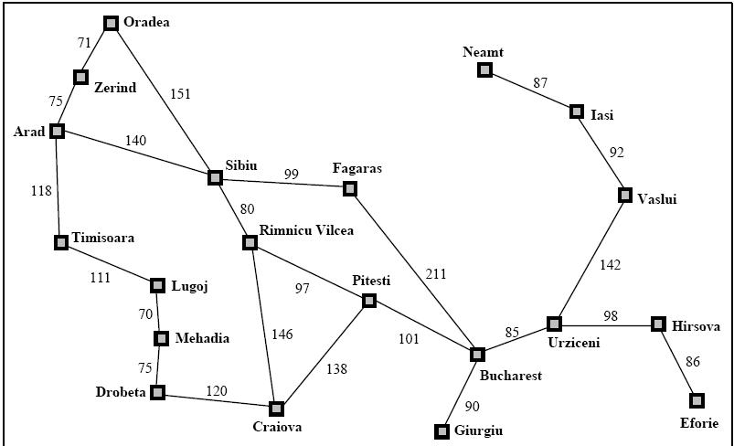
Eg.: Romania

Slide 42
Eg.: Romania
On holiday in Romania; currently in Arad
  Flight leaves tomorrow from Bucharest
Formulate goal
  Be in Bucharest
Formulate problem
  States: various cities
  Actions: drive between cities
Find solution
  Sequence of cities; e.g. Arad, Sibiu, Fagaras, Bucharest, …

Slide 43
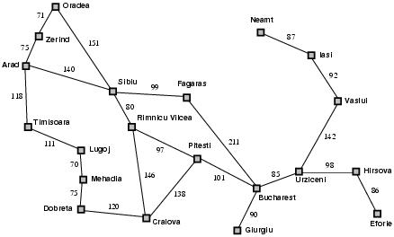
Romania with step costs in km
City | SLD | City | SLD
Arad | 366 | Mehadia | 241
Bucharest | 0 | Neamt | 234
Craiova | 160 | Oradea | 380
Dobreta | 242 | Pitesti | 100
Eforie | 161 | Rimmicu vikea | 193
Fagaras | 176 | Sibiu | 253
Giurgiu | 77 | Timisoara | 329
Hirsova | 151 | Urzicemi | 80
Iasi | 226 | Vaslui | 199
Lugoj | 244 | zerind | 374
h_{SLD}=straight-line distance heuristic.
h_{SLD} can NOT be computed from the problem description itself

Slide 44
Greedy Search
We use a heuristic function
  f(n) = h(n)
  h(n) estimates the distance remaining to a goal
In greedy search, the idea is to expand the node with the smallest estimated cost to reach the goal.

Slide 45
Greedy search example
Arad | 366
Bucharest | 0
Craiova | 160
Dobreta | 242
Eforie | 161
Fagaras | 176
Giurgiu | 77
Hirsova | 151
Iasi | 226
Lugoj | 244
Mehadia | 241
Neamt | 234
Oradea | 380
Pitesti | 100
Rimmicu vikea | 193
Sibiu | 253
Timisoara | 329
Urzicemi | 80
Vaslui | 199
zerind | 374

Slide 46
Greedy search example
Assume that we want to use greedy search to solve the problem of travelling from Arad to Bucharest.
  f(n)=h(n)
The initial state=Arad
Arad (366)

Slide 47

Greedy search example
Arad
Zerind(374)
Sibiu(253)
Timisoara
(329)
The first expansion step produces:
  Sibiu, Timisoara and Zerind
Greedy best-first will select Sibiu.

Slide 48
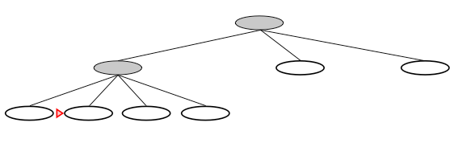
Greedy search example
Arad
Sibiu
Arad
(366)
Fagaras
(176)
Oradea
(380)
Rimnicu Vilcea
(193)
If Sibiu is expanded we get:
  Arad, Fagaras, Oradea and Rimnicu Vilcea
Greedy best-first search will select: Fagaras

Slide 49
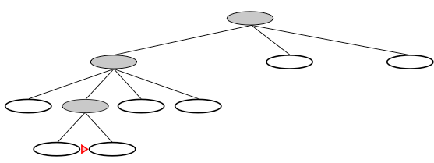
Greedy search example
Arad
Sibiu
Fagaras
Sibiu
(253)
Bucharest
(0)
If Fagaras is expanded we get:
  Sibiu and Bucharest
Goal reached !!
  Yet not optimal (see Arad, Sibiu, Rimnicu Vilcea, Pitesti)

Slide 50
3.3.2 有序搜索（Ordered Search）
实质
选择OPEN表上具有最小f 值的节点作为下一个要扩展的节点。

Slide 51
开始
算法
把S放入OPEN表，计算估价函数 f (S)
OPEN表为空表？
是
失败
否
选取OPEN表中f值最小的节点i放入CLOSED表
i为目标节点吗？
是
成功
否
扩展i，得后继节点j，计算f(j)，提供返回节点i的指针，利用f(j)对OPEN表重新排序，调整亲子关系及指针
图3.10 有序搜索算法框图

Slide 52
Example
八数码难题（8-puzzle problem）
2
8
3
1
2
3
1
6
4
8
4
7
5
7
6
5
（初始状态）
（目标状态）
八数码难题的有序搜索树见下图：

Slide 53
1
2
8
3
1
6
4
（4）
7
5
7
2
2
8
3
2
8
3
2
8
3
（6）
1
6
4
（4）
1
4
（6）
1
6
4
7
5
7
6
5
7
5
3
4
2
8
3
2
3
2
8
3
（5）
1
4
（5）
1
8
4
（6）
1
4
7
6
5
7
6
5
7
6
5
5
8
3
2
8
3
2
3
2
3
2
1
（7）
7
（5）
8
（7）
8
（6）
4
1
4
1
4
1
4
7
6
5
6
5
7
6
5
7
6
5
6
1
2
3
（5）
8
4
7
6
5
图3.11 八数码难题的有序搜索树
1
2
3
1
2
3
（5）
8
4
7
8
4
（7）
7
6
5
6
5

Slide 54
3.3.3 A*算法（Algorithm A* ）
估价函数的定义
对节点n定义f *(n)=g *(n)+h *(n) ,表示从S开始约束通过节点n的一条最佳路径的代价。
希望估价函数f 定义为：f(n)=g(n)+h(n)
—— g是g*的估计 ，h是h*的估计
A*算法的定义
定义1 在GRAPHSEARCH过程中，如果第8步的重排OPEN表是依据f(x)=g(x)+h(x)进行的，则称该过程为A算法。
定义2 在A算法中，如果对所有的x存在h(x)≤h*(x),则称h(x)为h*(x)的下界，它表示某种偏于保守的估计。
定义3 采用h*(x)的下界h(x)为启发函数的A算法，称为A*算法。当h=0时， A*算法就变为有序搜索算法。

Slide 55
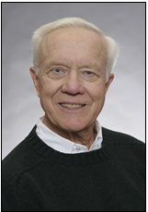
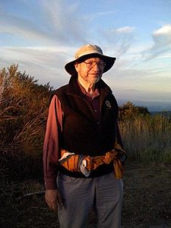
Nils Nilsson
尼尔逊
Bertram Raphael
拉斐尔
1964年，尼尔逊提出一种算法以提高最短路径搜索的效率，被称为A1算法
1967年，拉斐尔改进了A1算法，称为A2算法
Notes:
Nils Nilsson invented a heuristic based approach to increase the speed of Dijkstra's algorithm. This algorithm was called A1. In 1967 Bertram Raphael made dramatic improvements upon this algorithm, but failed to show optimality. He called this algorithm A2.

Slide 56
特征：
  估价函数
  f (x) = g (x) + h (x)
  f (x) = g (x) ——UCS
  f (x) = h (x)——贪婪算法
从起始状态到当前状态x的代价
从当前状态x到目标状态的估计代价（启发函数）
虽提高了算法效率，但不能保证找到最优解

Slide 57
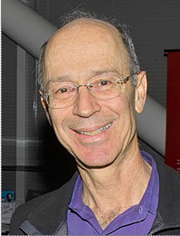
3.3.3 A*算法
1968年，彼得.哈特对A算法进行了很小的修改，并证明了当估价函数满足一定的限制条件时，算法一定可以找到最优解
估价函数满足一定限制条件的算法称为A*算法
Peter Hart
彼得.哈特
A*算法的限制条件
  f (x) = g (x) + h (x)
大于0
不大于x到目标的实际代价

Slide 58
Romania example

Slide 59
A* search example
Find Bucharest starting at Arad
  f(Arad) = g(Arad)+h(Arad)=0+366=366

Slide 60

A* search example
Expand Arrad and determine f(n) for each node
  f(Sibiu)=g(Arad)+c(Arad,Sibiu)+h(Sibiu)=140+253=393
  f(Timisoara)= g(Arad)+ c(Arad,Timisoara)+h(Timisoara)=118+329=447
  f(Zerind)= g(Arad)+ c(Arad,Zerind)+h(Zerind)=75+374=449
Best choice is Sibiu

Slide 61
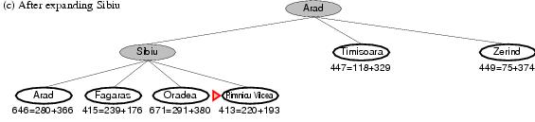
A* search example
Expand Sibiu and determine f(n) for each node
  f(Arad)=g(Sibiu)+c(Sibiu,Arad)+h(Arad)=280+366=646
  f(Fagaras)= g(Sibiu)+ c(Sibiu,Fagaras)+h(Fagaras)=239+179=415
  f(Oradea)= g(Sibiu)+ c(Sibiu,Oradea)+h(Oradea)=291+380=671
  f(Rimnicu Vilcea)= g(Sibiu)+ c(Sibiu,Rimnicu Vilcea)+
  h(Rimnicu Vilcea)=220+192=413
Best choice is Rimnicu Vilcea

Slide 62
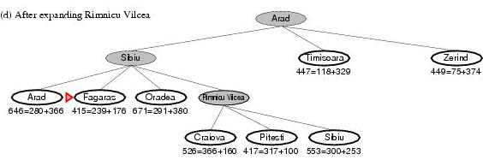
A* search example
Expand Rimnicu Vilcea and determine f(n) for each node
  f(Craiova)= g(Rimnicu Vilcea)+
  c(Rimnicu Vilcea, Craiova)+h(Craiova)=360+160=526
  f(Pitesti)= g(Rimnicu Vilcea)+
  c(Rimnicu Vilcea, Pitesti)+h(Pitesti)=317+100=417
  f(Sibiu)= g(Rimnicu Vilcea)+
  c(Rimnicu Vilcea,Sibiu)+h(Sibiu)=300+253=553
Best choice is Fagaras

Slide 63
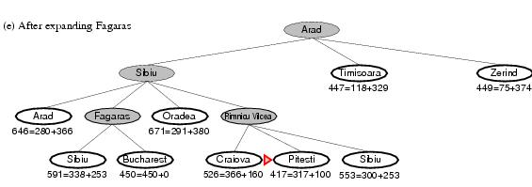
A* search example
Expand Fagaras and determine f(n) for each node
  f(Sibiu)= g(Fagaras)+ c(Fagaras, Sibiu)+h(Sibiu)=338+253=591
  f(Bucharest)= g(Fagaras)+
  c(Fagaras,Bucharest)+h(Bucharest)=450+0=450
Best choice is Pitesti !!!

Slide 64
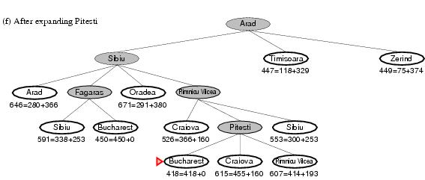
A* search example
Expand Pitesti and determine f(n) for each node
  f(Bucharest)= g(Pitesti)+ c(Pitesti,Bucharest)+h(Bucharest)=418+0=418
Best choice is Bucharest !!!
  Optimal solution (only if h(n) is admissable)

Slide 65
BUT graph search
Discards new paths to repeated state.
  Previous proof breaks down
Solution:
  Add extra bookkeeping i.e. remove more expensive of two paths.
  Ensure that optimal path to any repeated state is always first followed.
    Extra requirement on h(n): consistency(一致性) (monotonicity单调性)

Slide 66
A* Search ( Graphic Search)
每次检查是否修改父节点指针增加了搜索的代价
通常不实现
能否保证每当扩展一个节点时，就已经找到了通往这个节点的最佳路径？
Additional constraint on heuristics, consistency
OPEN={s, nil} while OPEN is not empty remove from OPEN the node <n, p> with minimum f(n) place <n,p> on CLOSED if n is a goal node, return success (path p) for each edge e connecting n & m with cost c if <m, q> is on CLOSED and {p|e} is cheaper than q, then remove m from CLOSED, put <m,{p|e} on OPEN else if <m,q> is on OPEN and {p|e} is cheaper than q, then replace q with {p|e} else if m is not on OPEN Then put <m,{p|e}> on OPEN Return failure

Slide 67
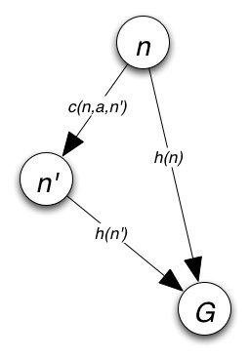
Consistency(一致性)
A heuristic is consistent if for every node n, every successor n' of n generated by any action a,
Then
h(n) ≤ c(n,a,n') + h(n')
If h is consistent, we have
= g(n) + c(n,a,n') + h(n')
≥ g(n) + h(n)
= f(n)
i.e., f(n) is non-decreasing(非递减) along any path.
Theorem: If h(n) is consistent, then A* expands a node n, it has already found an optimal path to n.
f(n') = g(n') + h(n')

Slide 68

A*算法示例
八数码问题
估价函数的定义
  f (x) = g (x) + h (x)
  g (x)：从初始状态到x需要进行的移动操作的次数
  h (x)：？
谁更接近目标状态？
错放的棋子越少越好！
=x状态下错放的棋子数
满足限制条件
2
8
3
1
2
3
1
2
3
7
1
4
7
8
4
8
4
6
5
6
5
7
6
5
h(x)=4
h(x)=2
h(x)=1

Slide 69
1
2
8
3
1
6
4
0+4
7
5
7
5
2
8
3
2
2
8
3
2
8
3
1+5
1
6
4
1+3
1
4
1+5
1
6
4
7
5
7
6
5
7
5
3
2
8
3
4
2
3
2
8
3
2+3
1
4
2+3
1
8
4
2+4
1
4
7
6
5
7
6
5
7
6
5
8
3
2
8
3
5
2
3
2
3
3+3
2
1
4
3+4
7
1
4
1
8
4
1
8
4
3+2
3+4
7
6
5
6
5
7
6
5
7
6
5
6
1
2
3
OPEN表
8
4
4+1
7
6
5
CLOSED表
5+0
1
2
3
1
2
3
5+2
8
4
7
8
4
7
6
5
6
5

Slide 70
3.4 消解原理（Resolution Principle）
回顾：
原子公式（atomic formulas）
文字—一个原子公式及其否定。
子句—由文字的析取组成的合适公式。
消解—对谓词演算公式进行分解和化简，消去一些符号，以求得导出子句,又称归结。

Slide 71
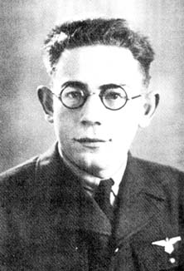
消解原理（归结原理）
Resolution Principle
美国数学家鲁滨逊提出消解原理（1965年）
基本的出发点：要证明一个命题为真都可以通过证明其否命题为假来得到
将多样的推理规则简化为一个——消解
鲁滨逊

Slide 72
什么叫消解
例1：
  小王说他下午或者去图书馆或者在家休息
  小王没去图书馆
  R——小王下午去图书馆
  S——小王下午在家休息
R ∨ S
⇒
S
~ R
例2：
  如果今天不下雨，我就去你家
  今天没有下雨

Slide 73
什么叫消解
P ∨ Q
~ P ∨ R
亲本子句
消解式是亲本子句的逻辑结论
消解式
Q ∨ R
消解只能在仅含否定和析取联接词的公式（子句）间进行
必须先把公式化成规范的形式（范式，子句集）
Notes:
亲本子句(parent clauses):是指这样的两个子句，一个子句中含文字L，另一个子句含文字~L，L与~L又称互补文字。

Slide 74
含变量的消解
例：苏格拉底论断
  凡人都会死. (∀x ) (Man (x) ⇒ Mortal (x))
  苏格拉底是人. Man (Socrates)
  如何得到结论：苏格拉底会死. Mortal(Socrates)
要完成消解还面临几个问题
  “⇒”和“∀”必须去掉
    Man (x) ⇒ Mortal (x) ⇔ ~ Man (x) ∨ Mortal
    “∀”怎么办？
化为子句集
  如果能去掉“∀”，~ Man (x) 和Man (Socrates)也不能构成互补对，形式不一样，怎么办？
置换与合一

Slide 75
3.4.1 子句集的求取
步骤：共9步。
例： 将下列谓词演算公式化为一个子句集
(∀x)｛P(x)⇒｛(∀y)［P(y)⇒P(f(x,y))］∧
～(∀y)［Q(x,y)⇒P(y)］｝｝
(1) (∀x)｛～P(x)∨{(∀y)［~P(y)∨P(f(x,y))］
∧～(∀y)［~Q(x,y)∨P(y)］}}
开始：
消去蕴涵符号
只应用∨和～符号，以～A∨B替换A→B。

Slide 76
(2) (∀x)｛～P(x)∨｛(∀y)［～P(y)∨P(f(x,y))］∧(∃y)［Q(x,y)∧～P(y)］｝｝
(2) 减少否定符号的辖域
每个否定符号～最多只用到一个谓词符号上，并反复应用狄·摩根定律。
(3) 对变量标准化
对哑元（虚构变量）改名，以保证每个量词有其自己唯一的哑元。
(3) (∀x)｛～P(x)∨｛(∀y)［～P(y)∨P(f(x,y))］∧(∃w)［Q(x,w)∧～P(w)］｝｝

Slide 77
(4) (∀x)｛～P(x)∨{(∀y)[~P(y)∨P(f(x,y))］
∧［Q(x,g(x)）∧～P(g(x))］｝｝
式中，w=g(x)为一Skolem函数。
(4) 消去存在量词
以Skolem函数代替存在量词内的约束变量，然后消去存在量词
化为前束形
把所有全称量词移到公式的左边，并使每个量词的辖域包括这个量词后面公式的整个部分:
前束形={前缀} {母式}
全称量词串 无量词公式
(5) (∀x)(∀y)｛～P(x)∨｛［～P(y)∨P(f(x,y))］
∧［Q(x,g(x))∧～P(g(x))］｝｝

Slide 78
(6) (∀x)(∀y)｛［～P(x)∨～P(y)∨P(f(x,y))］∧
［～P(x)∨Q(x,g(x))］∧［～P(x)∨～P(g(x))］｝
把母式化为合取范式
任何母式都可写成由一些谓词公式和(或)谓词公式的否定的析取的有限集组成的合取。
(7) 消去全称量词
所有余下的量词均被全称量词量化了。消去前缀，即消去明显出现的全称量词。
(7) ｛［～P(x)∨～P(y)∨P(f(x,y))］∧
［～P(x)∨Q(x,g(x))］∧［～P(x)∨～P(g(x))］｝

Slide 79
(8) ～P(x)∨～P(y)∨P(f(x,y))
～P(x)∨Q(x,g(x))
～P(x)∨～P(g(x))
(8) 消去连词符号∧
用{A,B}代替(A∧B)，消去符号∧。最后得到一个有限集，其中每个公式是文字的析取。
(9) 更换变量名称
可以更换变量符号的名称，使一个变量符号不出现在一个以上的子句中。
(9) ～P(x1)∨～P(y)∨P［f(x1,y)］
～P(x2)∨Q［x2,g(x2)］
～P(x3)∨～P［g(x3)］

Slide 80
3.4.2 消解推理规则
(Resolution Inference Rules)
消解式的定义
  令L_{1，}L₂为两任意原子公式；L₁和L₂具有相同的谓词符号，但一般具有不同的变量。
  已知两子句L₁∨α和～L₂∨β,如果L₁和L₂具有最一般合一者σ，那么通过消解可以从这两个父辈子句推导出一个新子句(α∨β)σ。这个新子句叫做消解式。

Slide 81








证明
Resolution:
⇒
Proof:
Notes:
证明：

Slide 82
消解式例子
(a) 空子句 NIL Clause
父辈子句
P
～P
NIL
(b) 假言推理 Modus ponens
P
～P ∨Q （P ⇒ Q）
Q
(c) 合并 Combination
P ∨Q
～P ∨Q
Q ∨ Q＝ Q

Slide 83
(d) 重言式 Tautologies
P ∨Q
～P ∨ ～ Q
P ∨Q
～P ∨ ～ Q
Q ∨ ～ Q
P ∨ ～ P
(e) 链式（三段论） Chain
～ P ∨Q
～ Q ∨ R
～ P ∨R

Slide 84
3.4.3 含有变量的消解式
（Resolvant with Variable）
含有变量的子句之消解式
要把消解推理规则推广到含有变量的子句，必须找到一个作用于父辈子句的置换，使父辈子句含有互补文字。
例子
P[x,f(y)]∨Q(x)∨R[f(a),y] ～P[f (f(a)),z]∨R(z，w)
σ ={f(f(a))/x,f(y)/z}
Q [f (f(a))] ∨R(f(a)，y) ∨R(f(y)，w)

Slide 85
3.4.4 消解反演求解过程
(Solving Process of Resolution Refutation)
消解反演
给出公式集{S}和目标公式L
  否定L，得～L；
  把～L添加到S中去；
  把新产生的集合｛ ～L，S｝化成子句集；
  应用消解原理，力图推导出一个表示矛盾的空子句

Slide 86
例 1
消解反演树
设事实的公式集合
{ P，(P∧Q)⇒ R，
(S∨T) ⇒ Q，T },
证明：R
~P∨~Q∨R
~R
P
~P∨~Q
否定结论 ，将公式化为子句，得子句集：
{ P，～P∨～ Q∨R，
～S∨Q，～ T∨Q ，T ，
～R }
~Q
~T∨Q
T
~T
NIL

Slide 87
Example2: Happy student
“Happy Student”：Everyone who pass the computer test and win the prize is happy. Everyone who wish study or is lucky can pass all tests. Zhang doesn’t study, but he is lucky. Every lucky person can win the prize.
Prove：Zhang is happy

Slide 88
Solution
  Step1: first-order logic representation of the problem
Facts or Knowledge:
（∀x）(Pass(x, computer)∧Win(x, prize)) ⇒ Happy(x)
（∀x）（∀y）(Study(x) ∨Lucky(x) ⇒ Pass(x, y))
~Study(zhang)∧ Lucky(zhang)
（ ∀x）(Lucky(x) ⇒ Win(x, prize))
Negation of the conclusion: ~Happy（zhang）

Slide 89
Step2: Convert the sentence above into clauses
（1）~Pass(x, computer)∨ ~Win(x, prize)∨ Happy(x)
（2）~Study(y)∨ Pass(y, z)
（3）~Lucky(u)∨ Pass(u, v)
（4） ~Study(zhang)
（5） Lucky(zhang)
（6）~Lucky(w)∨Win(w, prize)
（7）~Happy(zhang)

Slide 90
Step3: Resolve these clauses
(1)~Pass(x,computer)∨~Win(x,prize)∨Happy(x)
(7)~Happy(zhang)
{zhang/x}
~Pass(zhang,computer)∨~Win(zhang,prize)
(6)~Lucky(w)∨Win(w,prize)
{zhang/w}
(5) Lucky(zhang)
~Pass(zhang,computer)∨~Lucky(zhang)
~Pass(zhang,computer)
(3) ~Lucky(u)∨Pass(u,v)
{zhang/u,computer/v}
~Lucky(zhang)
(5) Lucky(zhang)
NIL

Slide 91
例3: 储蓄问题
前提：每个储蓄钱的人都获得利息。
结论：如果没有利息，那么就没有人去储蓄钱
证明：
(1）规定原子公式：
S(x, y) 表示 “x储蓄y”
M(x) 表示 “x是钱”
I(x) 表示 “x是利息”
E(x, y) 表示 “x获得y”
(2）用谓词公式表示前提和结论：
前提：(∀x)[(∃y)(S(x,y))∧M(y)]⇒[(∃y)(I(y)∧E(x,y))]
结论：[～(∃x)I(x)]⇒[(∀x)(∀y)(M(y) ⇒ ～S(x,y))]

Slide 92
(3) 化为子句形
把前提化为子句形：
1) ～S(x,y)∨～M(y)∨I(f(x))
2) ～S(x,y)∨～M(y)∨ E(x,f(x))
把结论的否定化为子句形：
3) ～I(z)
4) S(a,b)
5) M(b)

Slide 93
(4) 消解反演求空子句（NIL）
～S(x,y)∨～M(y)∨ I (f(x))
～I(z)
σ={f (x)/z}
子句（6）
～S(x,y)∨～M(y)
S(a,b)
σ={a/x,b/y}
子句（7）
～M(b)
M(b)
NIL
图3.13 储蓄问题反演树

Slide 94
反演求解过程
  把由目标公式的否定产生的每个子句添加到目标公式否定之否定的子句中去。
  按照反演树，执行和以前相同的消解，直至在根部得到某个子句止。
  用根部的子句作为一个回答语句
实质
  根部为NIL 变换为 根部为回答语句

Slide 95
Example 4
Given：“Zhang and Li are classmates; If x and y are classmates, then the classroom of x is the one of y; Now Zhang is at 302 classroom.” Question：“Now which classroom is Li at?”
Answer：
  Define the predicates:
    C(x, y) x and y are classmates；
    At(x, u) x is at u classroom。
  Represent the given facts as wffs：
    C(zhang, li)
    (∀x) (∀y) (∀u) (C(x, y)∧At(x, u) ⇒ At(y, u))
    At(zhang, 302)
  Represent the Question’s negation as wffs：
    ~(∃v)At(li, v) 即求v＝？？？

Slide 96
  Convert the given facts’ wffs to clauses:
    C(zhang, li)
    ~C(x, y)∨~At(x, u)∨At(y, u)
    At(zhang, 302)
  Convert the question’s negation to clauses and add its negation, as ~At(li, v) ∨At(li, v)

Slide 97
  Resolution
~At(li, v)∨At(li, v)
~C(x, y)∨~At(x, u)∨At(y, u)
{li/y , v/u}
At(li, v)∨~ C(x, li)∨~At(x, v)
C(zhang, li)
{Zhang/x}
At(li, v)∨~ At(zhang, v)
At(zhang, 302)
{302/v}
At(li, 302)

Slide 98
Example 5
“如果无论John到哪里去，Fido也就去那里，那么如果John在学校里， Fido在哪里呢？”
(1）用谓词公式表示命题和事实：
事实： (∀x)[AT(JOHN, x ) ⇒ AT(FIDO, x ) ]
AT(JOHN, SCHOOL )
目标： (∃x) AT(FIDO, x ) 求x
解：
(2）反演求解过程(1)：
目标否定子句： ～ AT(FIDO, x )
将其添加到目标否定之否定的子句中：
～ AT(FIDO, x ) ∨ AT(FIDO, x )

Slide 99
(3) 反演求解过程(2) ：
～AT(FIDO, x)∨AT(FIDO, x)
～AT(JOHN, x)∨AT(FIDO, x)
AT(FIDO, x)∨ ～AT(JOHN, x)
AT(JOHN, SCHOOL )
σ={SCHOOL/x}
AT(FIDO, SCHOOL )
(4) 用从根部求得答案AT(FIDO, SCHOOL )

Slide 100
Homework1
假设已知下列事实：
1） 小李（Li）喜欢容易的（Easy）课程（Course）。
2） 小李不喜欢难的（Difficult）课程。
3） 工程类（Eng）课程都是难的。
4） 物理类（Phy）课程都是容易的。
5） 小吴（Wu）喜欢所有小李不喜欢的课程。
6） Phy200是物理类课程。
7） Eng300是工程类课程。
请用消解反演法回答下列问题：
1） 小李喜欢什么课程？
2） 小吴喜欢Eng300课程吗？

Slide 101
Homework2
某公司招聘工作人员，A，B，C三人应试，经面试后公司表示：
（1）三人中至少录取一人
（2）如果录取A而不录取B，则一定录取C
（3）如果录取B，则一定录取C
问：公司一定录取谁？

Slide 102
3.5 规则演绎系统
（Rule-based Deduction Systems）
思想
  基于规则的问题求解系统运用If ⇒ Then规则来建立。
  每个If可能与某断言集中的一个或多个断言匹配。
  该断言集为工作内存，Then部分用于获得放入工作内存的新断言。
主要组成
  If ⇒ Then Rules
  Facts
推理机制
  正向演绎 Forward chaining
  逆向演绎 Backward chaining

Slide 103
3.5.1 规则正向演绎系统
（Forward Rule-based Deduction Systems ）
定义
正向规则演绎系统是从事实到目标进行操作的，即从状况条件到动作进行推理的，也就是从if到then的方向进行推理的。
求解过程
  事实表达式的与或形变换
在基于规则的正向演绎系统中，我们把事实表示为非蕴涵形式的与或形，作为系统的总数据库。

Slide 104
求解步骤
  (1) Transform fact expressions as AND/OR form
  事实表达式的与或形变换
  (2) AND/OR graph of facts expression
  事实表达式的与或图
  (3) F rule transform of AND/OR
  与或图的F规则变换
  (4) Goal formula as termination condition
  作为终止条件的目标公式

Slide 105
  Step1.事实表达式的与或形变换
    Eliminate implication symbols
    Move ~ inwards
    Skolemize
    Move all universal quantifiers to the front and drop them
    Rename variables so that the same variable does not occur in different main conjuncts
    Example:
    (∃u)(∀v){Q(v,u)∧~[(R(v)∨P(v))∧S(u, v ) ]}
Notes:
Main conjuncts are small AND/OR trees, not necessarily sum of literal clauses

Slide 106
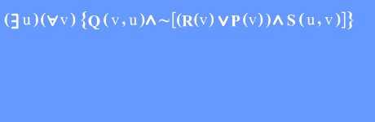
    Example:
    (∃u)(∀v){Q(v,u)∧~[(R(v)∨P(v))∧S(u, v ) ]}
    在基于规则的正向演绎系统中，我们把事实表示为非蕴涵形式的与或形，作为系统的总数据库。

Slide 107
  Step 2.事实表达式的与或图
Q(w,A)∧{[～R(v)∧～P(v)]∨～S(A,v)}
Q(w,A)
[～R(v)∧～P(v)]∨～S(A,v)
～R(v)∧～P(v)
～S(A,v)
～R(v)
～P(v)

Slide 108
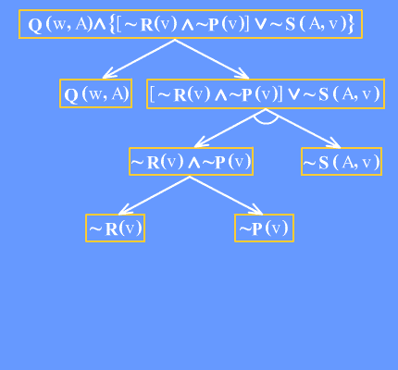
    事实与或图得子句的方法
Notes:
AND/OR graph was regard as simple expression of clause sets.
Generally, AND/OR graph of fact expression was reserve. Root note was drew in the lowest, and its successors were drew above the root layer by layer.

Slide 109
  Step 3.与或图的F规则变换
    F规则
      L ⇒ W
      其中：L 是单文字; W 为与或形的唯一公式.
    假设
      蕴含式中的所有变量都是全称量化的变量.
      事实和规则中的变量都已经标准化，即没有一个变量出现在一个以上的规则中，且规则变量不同于事实变量.

Slide 110
    F规则转换步骤（去掉量词）
      暂时消去蕴含符合
      减少否定辖域范围
      存在量词Skolem化
      去掉全称量词
      恢复蕴含式
For example:
(∀x){[(∃y)(∀z)P(x, y, z)] ⇒ (∀u)Q(x, u ) ]

Slide 111
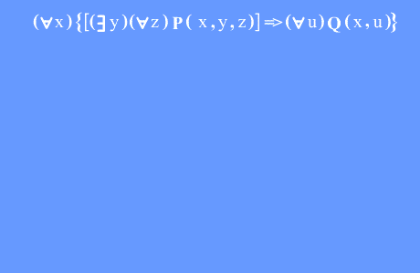
    化F规则步骤（去掉量词）
      暂时消去蕴含符合
      减少否定辖域范围
      存在量词Skolem化
      去掉全称量词
      恢复蕴含式
For example:
(∀x){[(∃y)(∀z)P(x, y, z)] ⇒ (∀u)Q(x, u ) ]

Slide 112
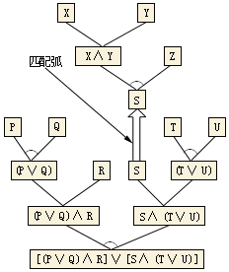
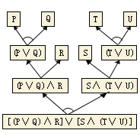
    将F规则应用到与或图
    应用规则之后的图，既能表示原始事实，又能表示从原始事实和该规则推出的事实表达式。
    Rule1: S ⇒ ( X∧Y ) ∨ Z
Notes:
应用一条规则到与或图的过程，以极其有效的方式达到了用其他方法要进行多次消解才能达到的目的。

Slide 113
  Step 4. 作为终止条件的目标公式
    目标公式：可证明的文字析取形
    目标节点：当与或图中某个节点与目标文字匹配时，对该节点添加新的后裔节点，并标记为目标节点。
    当产生一个含有以目标节点作为终止的解图时，系统就成功地终止。
  例：正向演绎求证过程
  事实：A ∨ B ，规则：A ⇒ C∧D，B ⇒ E∧G
  求证目标： C ∨ G

Slide 114
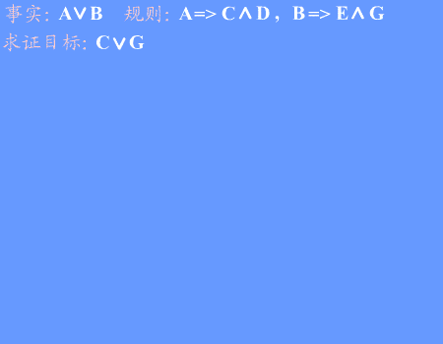
例：
正向演绎求证过程

Slide 115
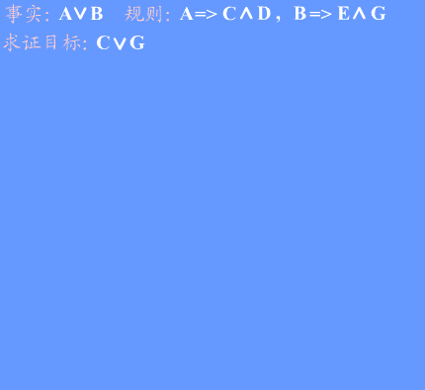
例：
消解反演求证过程

Slide 116
3.5.2 规则逆向演绎系统
（Backward Rule-based Deduction Systems）
1、逆向推理
逆向规则演绎系统是从then向if进行推理的，即从目标或动作向事实或状况条件进行推理的。
求解过程
  （1）目标表达式的与或形式(AND/OR form)
  （2）目标表达式的与或图
  （3）应用与或图的B规则（W ⇒ L）
  （4）作为终止条件的事实节点的一致解图

Slide 117
  2、目标表达式的与或形式
    逆向演绎系统能够处理任意形式的目标表达式
    Transform steps
      Eliminated implication symbol ;
      Moved negative symbol into bracket;
      Skolemizated universal quantifiers and canceled existential quantifiers.
      Assumed that all variables which were remained AND/OR form has been quantified by existential quantifiers.
    Ex.: Goal expression
    (∃y)(∀x){P(x) ⇒ [Q(x, y) ∧~[P(x) ∧ S(y)]]}

Slide 118
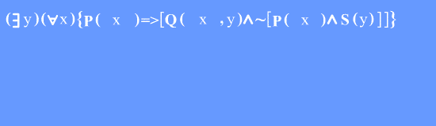
    Ex．：goal expression
    (∃y)(∀x){P(x) ⇒ [Q(x, y) ∧~[P(x) ∧ S(y)]]}
Transform to AND/OR form
～P(f(y))∨{Q(f(y),y)∧[～P(f(y))∨～S(y)]}
Here，f(y) is a Skolem function.
Separated and standardized variables in main conjunction form of goal:
～P(f(z))∨{Q(f(y),y)∧[～P(f(y))∨～S(y)]}

Slide 119
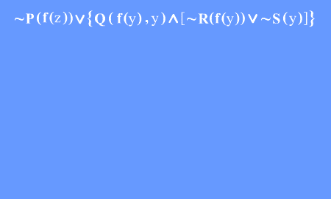
  2、目标表达式的与或图形式
    k线连接符用来分开合取关系的子表达式。
    根节点的任一后裔节点为子目标节点，其中的表达式为子目标

Slide 120
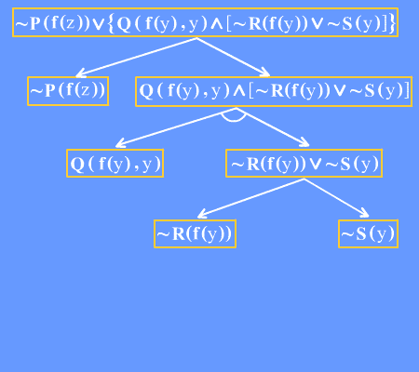
目标表达式的子句集可从目标表达式的与或图读出：
～P(f(z))∨{Q(f(y),y)∧[～R(f(y))∨～S(y)]}
子句集：
～P(f(z))
Q(f(y),y)∧～R(f(y))
Q(f(y),y)∧ ～S(y)
可见，目标子句是文字的合取，而这些子句的析取是目标公式的子句形。

Slide 121
  3、应用与或图的B规则
    B规则
    W ⇒ L
      W为任意与或形，L为文字
      此外， W ⇒ (L1∧L2)这样的蕴涵式化为两个规则W ⇒ L1和W ⇒ L2
  4、作为终止条件的事实节点的一致图解
    逆向系统成功的终止条件是与或图包含有某个终止在事实节点上的一致解图。

Slide 122
Example：
Fact：
F1: DOG(FIDO)；The dog’s name is Fido
F2: ～BARKS(FIDO)；Fido does not bark
F3: WAGS TAIL(FIDO)；Fido wags its tail
F4: MEOWS(MYRTLE)； Meows is Myrtle
rules：
R1: [WAGS TAIL(x1)∧DOG(x1)] ⇒ FRIENDLY(x1)；
The dog who wags its tail is a friendly dog.
R2: [FRIENDLY(x2)∧～BARKS(x2)] ⇒ ～AFRAID(y2,x2)；
We should not be afraid the thing who is friendly and non-barking.
R3: DOG(x3) ⇒ ANIMAL(x3)；Dogs are animals
R4: CAT(x4) ⇒ ANIMAL(x4)；Cats are animals
R5: MEOWS(x5) ⇒ CAT(x5)；Meows is a cat
Question：Is there a cat and a dog, and the cat is not afraid the dog?

Slide 123
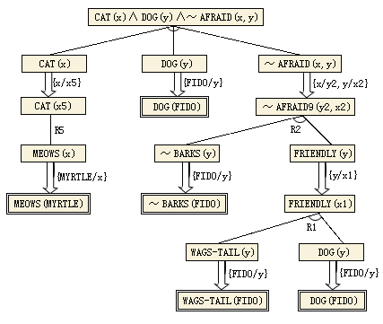
用目标表达式表示此问题为:
(∃x)(∃y)[CAT(x)∧DOG(y)∧～AFRAID(x, y)]
用双线框表示事实节点，用规则编号R1、R2和R5等来标记所应用的规则。此解图中有八条匹配弧，每条匹配弧上都有一个置换。这些置换为{x/x5}，{MYRTLE/x}，{FIDO/y}，{x/y2,y/x2}，{FIDO/y} ({FIDO/y}重复使用四次)。由图可见，终止在事实节点前的置换为{MYRTLE/x}和{FIDO/y}。把它应用到目标表达式，我们就得到该问题的回答语句如下：
[CAT(MYRTLE)∧DOG(FIDO)∧~AFRAID(MYRTLE, FIDO)]

Slide 124
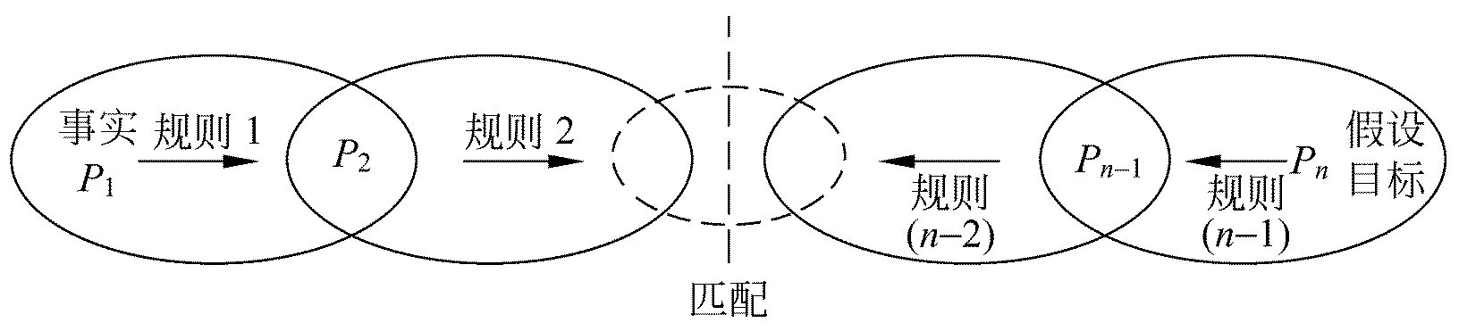
3.5.3 规则双向演绎系统
（Bidirectional Rule-based Deduction Systems ）
1 双向推理
双向推理又称为正反向混合推理，它综合了正向推理和逆向推理的长处，二克服了两者的短处。
图3.25 双向推理过程

Slide 125
2 组合演绎系统
正向和逆向组合系统是建立在两个系统相结合的基础上的。此组合系统的总数据库由表示目标和表示事实的两个与或图结构组成。这些与或图结构分别用正向系统的F规则和逆向系统的B规则来修正。
定义3.4 如果（n,m）中有一个为事实节点，另一个为目标节点，而且如果n和m都由可合一的文字所标记，或者有n个外向k线连接符接至一个后继节点集{S_{i}}，使得对此集的每个元CANCEL（S_{i}，m）都成立，那么就称这两节点n和m互相CANCEL（即互相抵消）。

Slide 126
3.6 不确定性推理
（Reasoning with Uncertainty）
A nonclassical logic reasoning based on uncertainty knowledge, it begins from uncertain initial evidence，uses uncertain knowledge to infer a reasonable or almost reasonable conclusion with some uncertainty. It is a powerful tool for studying incompletness and uncertainty of complex systems.
Issues to be solved:
reasoning direction, reasoning method,control strategy, and representation, measurement,
matching, transfer algorithm , composition
of the uncertainty.

Slide 127
3.6.1 不确定性的表示与度量 Representation and Measurement of Uncertainty
不确定性推理中存在三种不确定性：关于知识的不确定性、关于证据的不确定性、关于结论的不确定性。
知识的表示与推理密切相关，不同的推理方法要求有相应的知识表示模式与之对应。
表示不确定性知识应考虑：(1) 要能根据领域问题特征把不确定性比较准确地描述出来以满足问题求解的需要；(2) 要便于推理过程中推算不确定性。

Slide 128
专家系统中通常用一个数值表示相应知识的不确定性程度，称为知识的表态强度。
证据的不确定性也通常用一个数值代表相应证据的不确定性程度，称为动态强度。
考虑不确定性的度量方法与度量范围时必须注意:
  量度应能充分表达相应知识和证据不确定性的程度；
  量度范围的指定应便于领域专家和用户对不确定性的估计；
  量度应便于对不确定性的传递进行计算；
  量度的确定应是直观的并有相应的理论依据。

Slide 129
3.6.2 不确定性的算法
Algorithm of Uncertainty
1 不确定性的匹配算法
推理是一个不断运用知识的过程。
设计一个用来计算匹配双方相似程度的算法，给所有前提条件及已知证据指定一个相似限度(称为阈值)，用来衡量匹配双方相似的程度是否落在指定的限度内。
如果落在指定的限度内，就称它们是可匹配的，相应的知识可被应用;否则称它们是不可匹配的，相应的知识不可应用。

Slide 130

2 不确定性的更新算法
已知规则前提即证据E的不确定性C(E)和规则的轻度f(H,E),其中H表示假设，求H得不确定性C(H)。即定义算法g₁，使得
假设的不确定性算法——并行规则算法
证据合取的不确定性算法
证据析取的不确定性算法

Slide 131
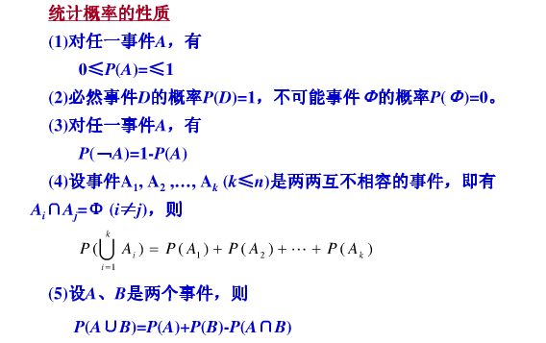
3.7 概率推理
Probabilistic Reasoning
3.7.1 概率的基本性质和计算公式

Slide 132
3.7.2 概率的推理方法
目前用得较多的不精确推理模型有：概率推理、贝叶斯推理、可信度方法、证据理论以及模糊推理等。
假设有产生式规则：if E then H，证据(或前提条件) E 不确定性的概率为P(E)，概率方法不精确推理的目的就是求出在证据 E 下结论 H 发生的概率P(H|E)。
假设已知 H 的先验概率P(H)及条件概率P(E|H), 则根据贝叶斯公式有：
P(H)P(E|H)
P(H|E)=
P(E)

Slide 133
例：设H₁，H₂是两个结论，E是支持这些结论的证据，且已知：
P(H₁)=0.4，P(H₂)=0.5，P(E|H₁)=0.6，P(E|H₂)=0.3。
求：P(H₁|E)，P(H₂|E)。
解：根据贝叶斯公式有
P(H₁)*P(E|H₁)
P(H₁|E) =
P(H₁)*P(E|H₁)+P(H₂)*P(E|H₂)
0.24
=
= 0.62
0.24+0.15
同理可求得 P(H₂|E)= 0.38

Slide 134
3.8 主观贝叶斯方法
（Subjective Bayes Method）
实际上，先验概率 P(H_{i}) 及证据 E 的条件概率 P(E|H_{i}) 是很难给出的。
3.8.1 知识不确定性的表示 (Representation about Knowledge Uncertainty）
主观贝叶斯方法采用产生式规则：
if E then (LS , LN) H (3.19)
表示知识。其中 (LS,LN) 表示该知识的静态强度，称LS为 (3.19) 式成立的充分性因子，LN为 (3.19) 式成立的必要性因子，分别衡量证据 E 对结论 H 的支持程度和 ~E 对 H 的支持程度。LS 和 LN 的取值范围是 [0,+∞)。

Slide 135
推理过程即为根据前提 E 的概率 P(E)，利用规则的 LS 和 LN，把结论 H 的先验概率 P(H) 更新为后验概率 P(H|E) 的过程。
定义几率函数O(X):
P(X)
O(X) =
(3.23)
P(~X)
即事件X发生的几率等于X的概率与~X的概率之比。

Slide 136
根据概率函数公式可得:
O(H|E) = LS · O(H) (3.25)
O(H|~E) = LN · O(H) (3.26)
以上两式表明:
当 E 为真时，可利用LS 将 H的先验几率 O(H) 更新为其后验几率 O(H|E);
当 E 为假时，可利用 LN 将 H的先验几率 O(H)更新为其后验几率 O(H|~E)。

Slide 137
由式(3.25)~(3.26)可知：LS越大，则O(H|E)越大，且P(H|E)也越大，说明E对H的支持越强。当LS →∞时, O(H|E) →∞ , P(H|E) →1，这说明 E 的存在导致 H 为真。
同时也可看出：LN 反映了~E的出现对 H 的支持程度。当LN=0 时，将使O(H|~E)=0,这说明 E 的不存在导致 H 为假。因此说 E 对 H是必要的。

Slide 138
3.8.2 证据不确定性的表示
Representation about Evidence Uncertainty
采用概率形式表示证据的不确定性。
P(E|S)
1
P(E)
C(E|S)
-5 -4 -3 -2 -1 0 1 2 3 4 5
图3.26 C(E|S) 和P(E|S)的对应关系
根据观察 S 给出可信度 C(E|S) 来估计初始证据 E 的条件概率 P(E|S)。

Slide 139

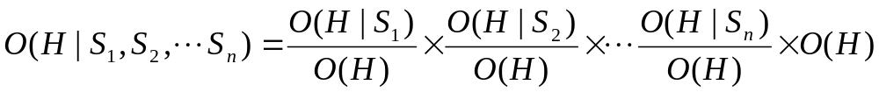
3.8.3 主观贝叶斯方法的推理过程
Reasoning Procedure of Subjective Bayes Method
若采用初始证据进行推理，则通过用户得到C(E|S)，从而根据CP公式可求得 P(H|S)。
若采用推理过程中得到的中间结论作为证据进行推理，则通过 EH 公式可求得 P(H|S)。
如果有n条知识支持同一结论H,而且每一条知识的前提分别是n个相互独立的证据E₁, E₂, …, E_{n}，而这些证据又分别与观察 S₁, S₂, …,S_{n} 对应，这时，首先对每条知识分别求出的后验概率几率 ，然后按下述公式求出所有观察下的后验概率几率：

Slide 140
主观贝叶斯方法的优点：
(1) 计算公式具有比较坚实的理论基础；
(2) 规则中的LS, LN来自领域专家的实践经验，且较全面地反映了证据与结论间的因果关系。
(3) 同时给出了证据确定与证据不确定情况下推理方法。

Slide 141
3.9 小结 ( Summary )
图搜索策略具有普遍意义，既适合于盲目搜索也适合于启发式搜索。
A*算法也具有普遍意义。
谓词演算方法求解是采用消解原理和消解反演过程来求解问题。
规则演绎系统和产生式系统采用if-then 规则来求解，且都有三种推理方式：正向推理、逆向推理和双向推理。
产生式系统由总数据库、产生式规则和控制策略组成。
不确定性推理是从不确定性的证据出发，通过不确定性知识，推出具有一定程度的不确定性的或近乎合理的结论。

Slide 142
谢谢

